Slide 1
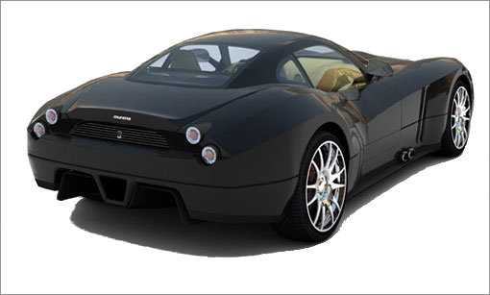



PROJET SAS
Création d’interfaces web et de rapports
avec le logiciel SAS 9
Réalisé par Christelle GENTRIC et Julien CHANU
16/12/2008
2008 - 2009
1

Slide 2
Sommaire
Introduction
Interface Homme/Machine
Les techniques utilisées pour le reporting
Conclusion
16/12/2008
2008 - 2009
2

Slide 3
1.1 - Présentation
Outil d’aide à la décision pour un vendeur de véhicules de sport, pour rassurer sa clientèle sur un investissement pérenne.
Introduction
Interface Homme/Machine
Les techniques utilisées pour le reporting
4. Conclusion
Application s’appuyant sur une base de données :
- Voitures de collection
- Voitures de haut de gamme
Le rapport d’une voiture contient deux parties :
- Partie descriptive
- Partie financière
16/12/2008
2008 - 2009
3

Slide 4
1.2 - Objectifs
Application dynamique à travers des pages web
Éléments utilisées pour le reporting :
  Procédure TABULATE
  Procédure REPORT
  Étape DATA (OdsOut)
Conservations des véhicules ayant une description et au moins une enchère
Macro réalisant autant de rapport que de véhicules ayant une description et au moins une enchère
Introduction
Interface Homme/Machine
Les techniques utilisées pour le reporting
4. Conclusion
16/12/2008
2008 - 2009
4

Slide 5

2. Interface Homme/Machine
Explication de l’utilisation de l’application web
Introduction
Interface Homme/Machine
Les techniques utilisées pour le reporting
4. Conclusion
16/12/2008
16/12/2008
2008 - 2009
2008 - 2009
3
5

Slide 6
3.1 - L’OdsOut (Étape DATA)
Les avantages :
  Plusieurs tableaux sur une unique page
  Fusion de cellules verticalement et/ou horizontalement
  Personnalisation totale de la page et/ou des tableaux
Les inconvénients :
  Syntaxe expérimentale
  Dysfonctionnement sur différentes versions de SAS
Introduction
Interface Homme/Machine
Les techniques utilisées pour le reporting
4. Conclusion
16/12/2008
2008 - 2009
8

Slide 7
3.1 - Procédure REPORT
Les avantages :
  Personnalisation des tableaux
  Calcul de nouvelles variables instantanément
Les inconvénients :
  Procédure très complexe
  Impossible de réaliser des tableaux croisés
Introduction
Interface Homme/Machine
Les techniques utilisées pour le reporting
4. Conclusion
16/12/2008
2008 - 2009
7

Slide 8
3.1 - Procédure TABULATE
Les avantages :
  Édition de statistiques descriptive sous forme d’un tableau croisé
  Procédure la plus simple, pour la réalisation de tableaux de bord ou de rapport
Les inconvénients :
  Syntaxe légèrement complexe
  Avoir au moins une variable d’analyse
Introduction
Interface Homme/Machine
Les techniques utilisées pour le reporting
4. Conclusion
16/12/2008
2008 - 2009
6

Slide 9
4. Conclusion
Base de données :
  Pas assez volumineuse
  Beaucoup de données manquantes
Technique :
  OdsOut : Pratique pour la mise en forme, mais complexe pour la syntaxe.
  Tabulate : Tableau statistique croisé, mais syntaxe assez complexe.
  Report : Personnalisation des tableaux, mais impossible de créer des tableaux croisés.
Introduction
Interface Homme/Machine
Les techniques utilisées pour le reporting
4. Conclusion
16/12/2008
2008 - 2009
9

Slide 10
MERCI,
DE VOTRE
ATTENTION !
16/12/2008
2008 - 2009
10

